Slide 1
Variables en memoria. Funciones de entrada y salida.
Operadores.

Slide 2
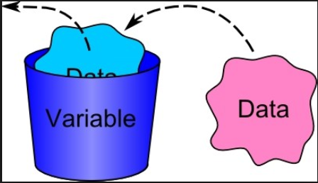
¿Qué es una variable?
Una variable es un espacio al que le damos un nombre y permite almacenar un valor. Ese valor puede ser modificado durante la ejecución del programa.
consumo = 125
Fuente (Imagen) Aprendiendo Arduino: https://i0.wp.com/img.c4learn.com/2012/02/Variable-in-Java.jpg

Slide 3
Funciones de entrada y de salida.
input() permite el ingreso de datos por parte del usuario.
consumo = input()
consumo = int(input())
Cualquier ingreso por teclado, deberá guardarse en una variable. De ahí que input() no aparece aislado sino que tiene a su izquierda un signo igual (=) para almacenar lo ingresado en la variable que lo antecede.

Slide 4
Ejemplos
variable = input(“mensaje de ingreso”)
Si la variable es numérica (entero)
variable = int(input(“mensaje de ingreso”) )
Si la variable es numérica (decimal)
variable = float(input(“mensaje de ingreso”) )

Slide 5
Funciones de entrada y de salida.
print() mostrar por pantalla.
print(“mensaje de salida”)
print(“mensaje de salida”, variable)

Slide 6
Supongamos que se desea calcular la propina para el mozo de un restaurant. Generalmente, la propina suele ser del 10%. Entonces, podríamos crear una variable llamada propina y darle el valor de número entero 10. Si al programa le informamos el monto total de la cuenta o consumo, podría realizar el cálculo de la propina e informarlo.
porcentaje_propina = 10 consumo = 130 propina = consumo * porcentaje_propina / 100

Slide 7
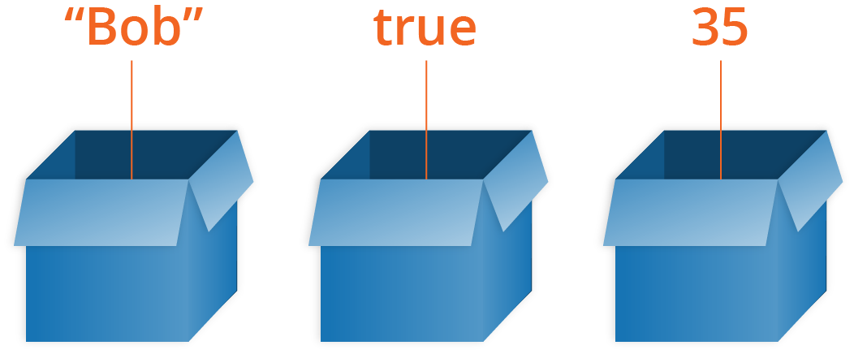
Tipos de datos simples
Las variables en Python pueden almacenar estos tipos de datos simples:
Números: enteros, de punto decimal flotante y complejos, como pueden ser 3, 15.57 o 7 + 5
Cadenas de caracteres: como “Hola Mundo”
Valores booleanos: True (verdadero) y False (falso)
Fuente:(Imagen) MDN Web Docs: https://mdn.mozillademos.org/files/13506/boxes.png

Slide 8
Números enteros
Los números enteros pueden ser negativos, positivos o cero, sin decimales. Según el tamaño de número entero que se necesite, se puede utilizar el tipo int (de integer, entero) o el tipo long (largo). La única diferencia es que el tipo long permite almacenar números mucho más grandes. Preferentemente, usaremos el tipo int ya que el long se utiliza en ciertos casos y ocupan mucha más memoria.
Números reales o con punto decimal flotante
Los números reales son los que tienen decimales. En Python se expresan mediante el tipo float. Si se requiere utilizar una gran cantidad de decimales, podría utilizarse el tipo decimal.

Slide 9
Cadenas de caracteres o textos - String
Una cadena de caracteres es texto encerrado entre comillas simples (‘cadena’) o dobles (“cadena”).
Dentro de las comillas se pueden añadir caracteres especiales escapándolos con ‘\’, como ‘\n’, el carácter de nueva línea, o ‘\t’, el de tabulación.
Las cadenas también admiten operadores como la suma (concatenación de cadenas), para unir dos o más cadenas, sean variables o constantes.

Slide 10
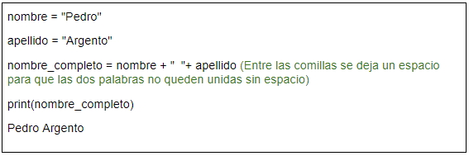

Slide 11
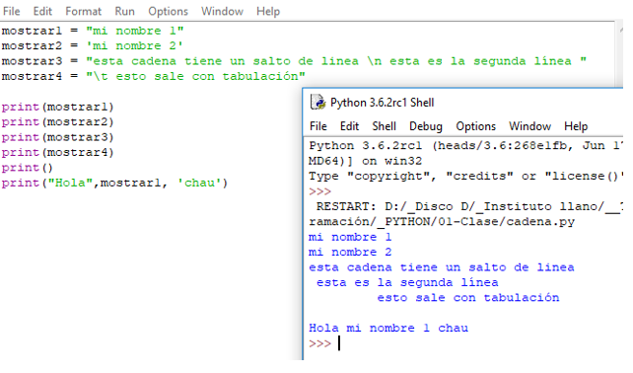

Slide 12
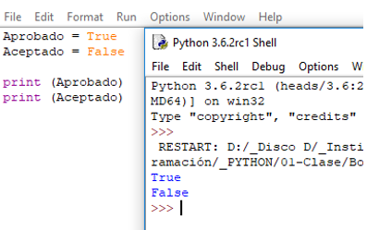
Booleanos
El valor booleano sólo puede tener dos valores: True (verdadero) y False (falso) y suelen utilizarse para las expresiones condicionales.

Slide 13
Reglas para nombrar variables
a) Espacio intermedio en el nombre de una variable por ejemplo :"numero a".
Al interpretar el código que escribimos, Python (y prácticamente cualquier lenguaje) tomará ese espacio como fin del nombre de la variable y no comprenderá la letra que sigue, arrojando un error.

Slide 14
Reglas para nombrar variables
b) Consideremos el siguiente nombre inventado de una variable:
cantidaddecursantesdeintroducciónalaprogramacion
La primera crítica será obviamente la longitud. Considerar el ejemplo sólo como recurso didáctico, no es práctico usar nombres tan largos.
La segunda es la poca legibilidad.
Cuando el nombre de una variable es compuesto, y al sólo efecto que podamos (nosotros, los programadores) leer con mayor claridad se sugiere hacer una separación virtual. Con un carácter:
cantidad_de_cursantes_de_introduccion_a_la_programacion
Otra alternativa muy usada es lo que se conoce como "Notación camello", usando mayúscusculas en los inicio de las palabras, excepto en la primera:
cantidadDeCursantesDeIntroduccionALaProgramacion

Slide 15
Reglas para nombrar variables
c) Uso de tildes en las variables.
A pesar que algunos lenguajes (ej. Python) permiten nombrar variables con nombres acentuados (ej. "número") otros lenguajes lo marcarían como un error.
Por regla general, se procura no acentuar dentro del código. Distinto es cuando se requiere mostrar un mensaje para el usuario ( print ("Escriba un número") ), en ese caso debemos regirnos por las reglas de nuestra lengua castellana.

Slide 16
Operador | Descripción | Ejemplo
+ | Suma | r = 3 + 2 # r es 5
- | Resta | r = 4 – 7 # r es -3
* | Multiplicación | r = 2 * 6 # r es 12
** | Exponente | r = 2 ** 6 # r es 64
/ | División | r = 3.5 / 2 # r es 1.75
// | División entera | r = 3.5 // 2 # r es 1.0
% | Módulo (el resto de la división) | r = 7 % 2 # r es 1

Slide 17
EJERCICIOS
1. Ingresar dos números, calcular y mostrar el promedio.
2. Ingresar la base y la altura de un triángulo rectángulo, calcular y mostrar el perímetro. (ingresar los tres lados)
3. Ingresar la base y la altura de un triángulo rectángulo, calcular y mostrar el área del triángulo.
4. Ingresar el saldo de una caja de ahorros, el importe a retirar y mostrar el nuevo saldo en cuenta.
5. Ingresar un número en pulgadas y mostrarlo en centímetros

Slide 18
EJERCICIOS
6. Calcular y mostrar cuanto representa un valor con respecto a otro en porcentaje.
7. Ingresar un base, el exponente y hacer el calculo.
8. Ingresar la cantidad de asistencia y de inasistencias, mostrar cual es su porcentaje de asistencia.
9. Ingresar un valor y calcular el 15% del mismo.
10. Modificar el punto anterior para que el porcentaje sea variable.

Slide 19
Material:
Curso: Introducción a la Programación de En FoCo ETP
link: https://enfoco.educacion.gob.ar/cursos
Bibliografía
Python.org.ar (2018). Tutorial de Python 3.6.3. [online] Available at: http://docs.python.org.ar/tutorial/3/index.html [Accessed 14 Feb. 2018].
van Rossum, G. (2017). El tutorial de Python. Available at: http://docs.python.org.ar/tutorial/pdfs/TutorialPython3.pdf (Descarga directa).
Quentel, P. (2018). Brython interactive mode. [online] Brython.info. Available at: https://brython.info/tests/console.html?lang=es [Accessed 14 Feb. 2018].

Slide 20
DATOS EXTRA

Slide 21
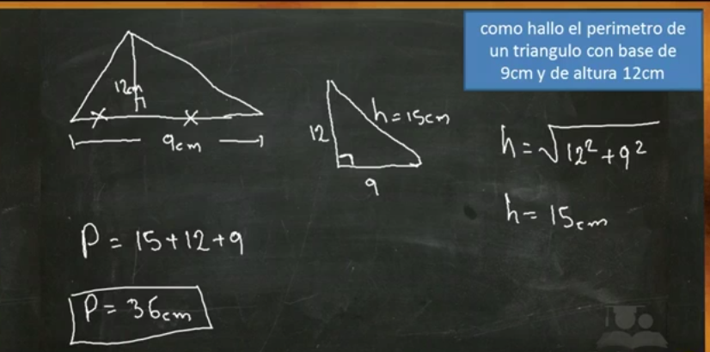
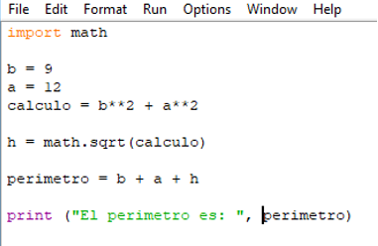
1
2
Fuente (Imagen 1) Captura del video: PERIMETRO DE UN TRANGULO CON SU BASE Y SU ALTURA
https://www.youtube.com/watch?v=TTyJWIOoYO8

Slide 22
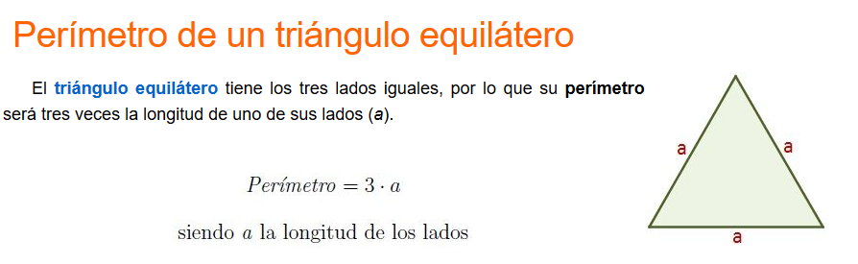
Fuente: Universo Fórmulas https://www.universoformulas.com/matematicas/geometria/area-triangulo/

Slide 23
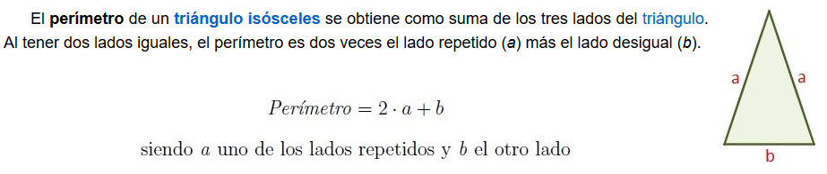
Fuente: Universo Fórmulas https://www.universoformulas.com/matematicas/geometria/area-triangulo/

Slide 24
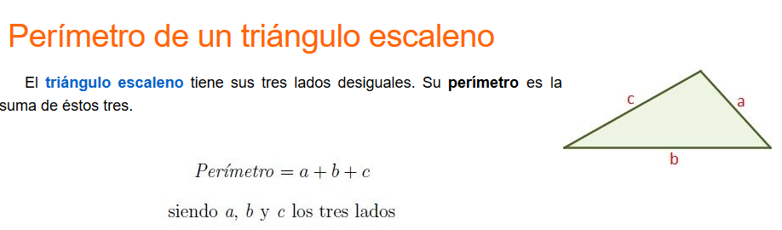
Fuente: Universo Fórmulas https://www.universoformulas.com/matematicas/geometria/area-triangulo/

Slide 25
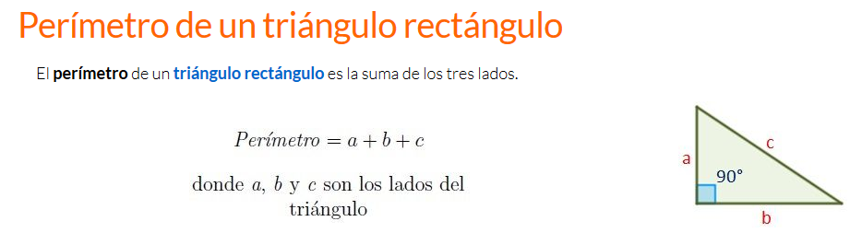
Fuente: Universo Fórmulas https://www.universoformulas.com/matematicas/geometria/area-triangulo/

Slide 26
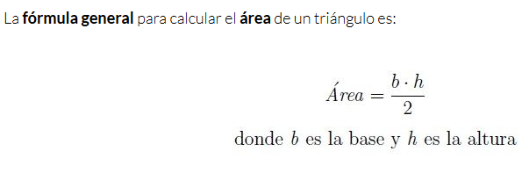
Fuente: Universo Fórmulas https://www.universoformulas.com/matematicas/geometria/area-triangulo/

Slide 27
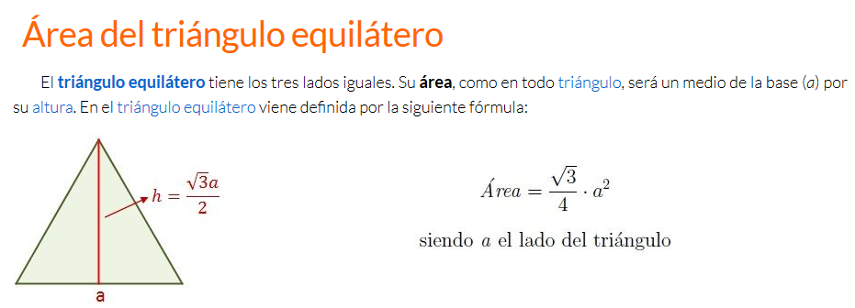
Fuente: Universo Fórmulas https://www.universoformulas.com/matematicas/geometria/area-triangulo/

Slide 28
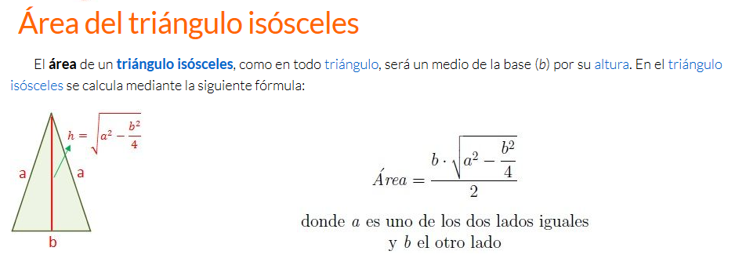
Fuente: Universo Fórmulas https://www.universoformulas.com/matematicas/geometria/area-triangulo/

Slide 29
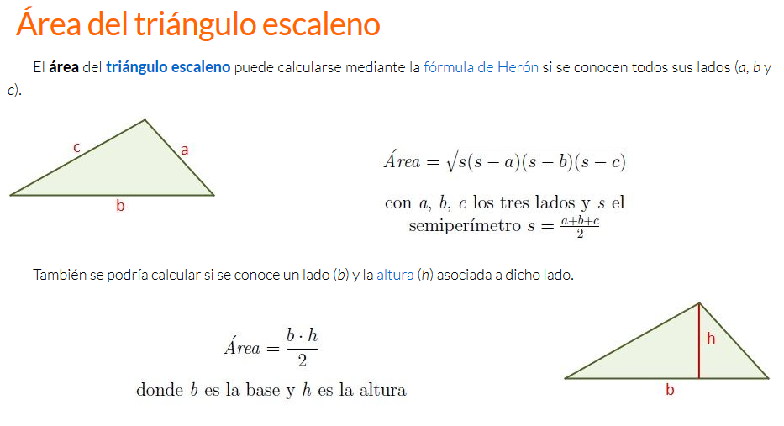
Fuente: Universo Fórmulas https://www.universoformulas.com/matematicas/geometria/area-triangulo/

Slide 30

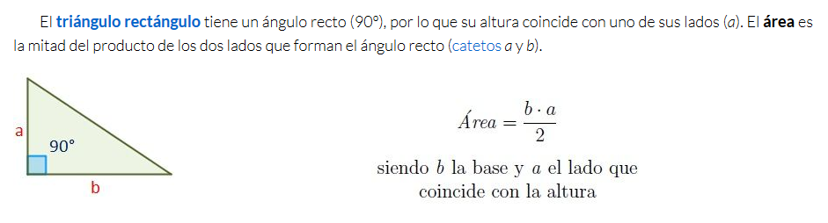
Fuente: Universo Fórmulas https://www.universoformulas.com/matematicas/geometria/area-triangulo/

